Slide 1
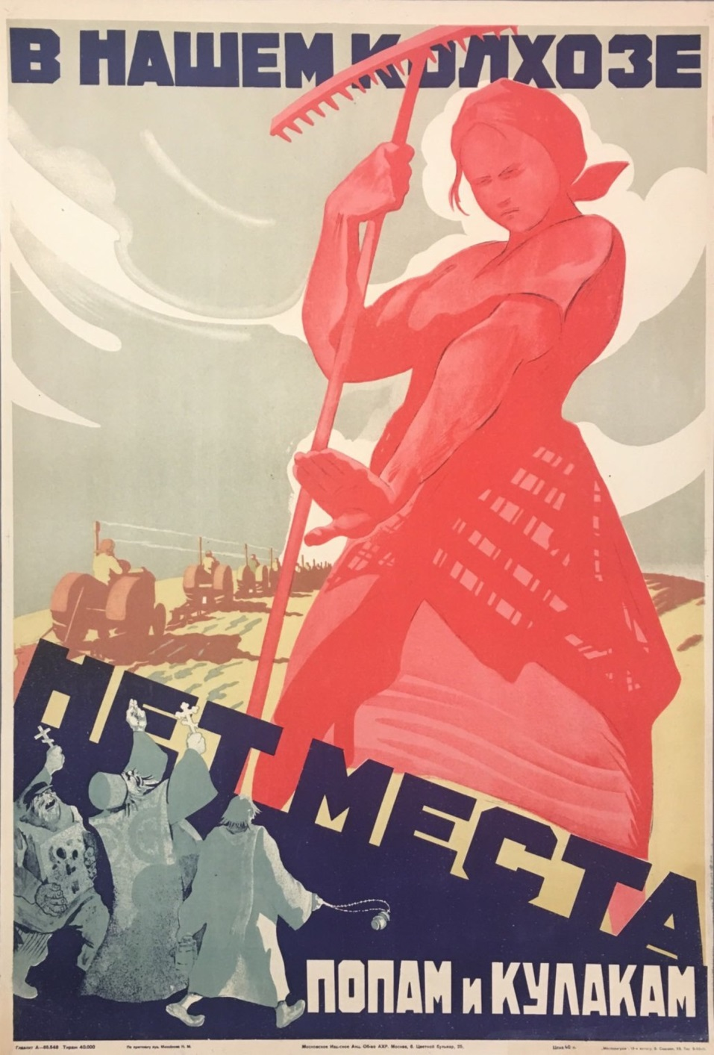
Предположите, на какой вопрос ищет ответ автор данного изображения?

Slide 2
Какие детали изображения помогли вам увидеть это?

Slide 3
Почему автор обратился к данной теме?

Slide 4
Насколько этот вопрос актуален для данной исторической эпохи?

Slide 5
Каково ваше отношение к вопросу, представленному на данном изображении?

